Slide 1
DIAS: 11 E 12 DE DEZEMBRO DE 2024
HOTEL RIO POTY – SÃO LUÍS - MA
14 às 20h

Slide 2
TEMA: “GESTÃO DO AMANHÃ”
O LEADERS SUMMIT MARANHÃO 2024 – É um projeto e iniciativa da FOCO CONSULTANCY GROUP, será realizado em parceria com INAED FDC e ABRH – MA. Tem o Propósito de Agregar Valor e Desenvolver as Lideranças para influenciar e Promover Desenvolvimento Econômico e Social no Estado do Maranhão. O Desafio hoje é Conectar com Proposito na era da Colaboração, as organizações precisam urgente ativar esta nova escuta e percepção do mundo do trabalho que tem impactado severamente as organizações em todo mundo. Os Líderes são responsáveis e devem se comprometerem com os novos processos de reinvenção de novas estratégias e implementação de novas tecnologias para garantir a sustentabilidade das empresas e seu impacto na sociedade. LEADERS SUMMIT 2024 é um evento direcionado para CEOS, C-LEVEL, DIRETORES, GERENTES e demais Líderes das Organizações Maranhenses conscientes da importância de assumir um protagonismo na construção e transformação de suas equipes. Gerando organizações sustentáveis e duradouras.

Slide 3
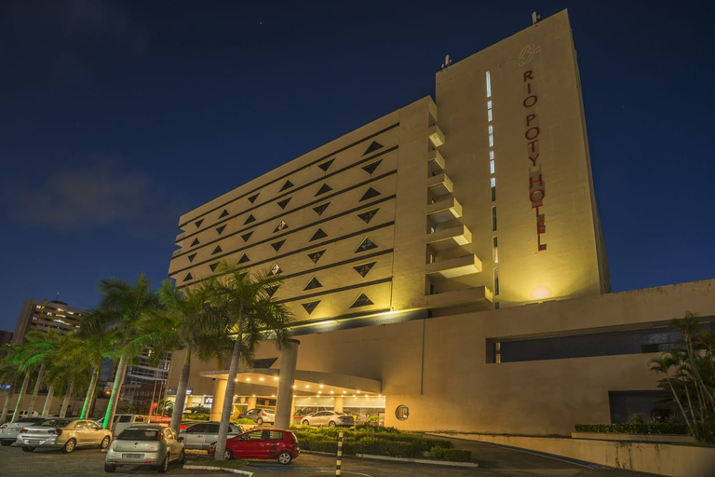
OPORTUNIDADE IDEAL PARA SUA EMPRESA VER E SER VISTA.
DIAS 11 e 12 DE DEZEMBRO DE 2024

Slide 4
EVENTO PRESENCIAL
Público Qualificado e Diversos Estimativas de 500 a 600 Participantes

Slide 5
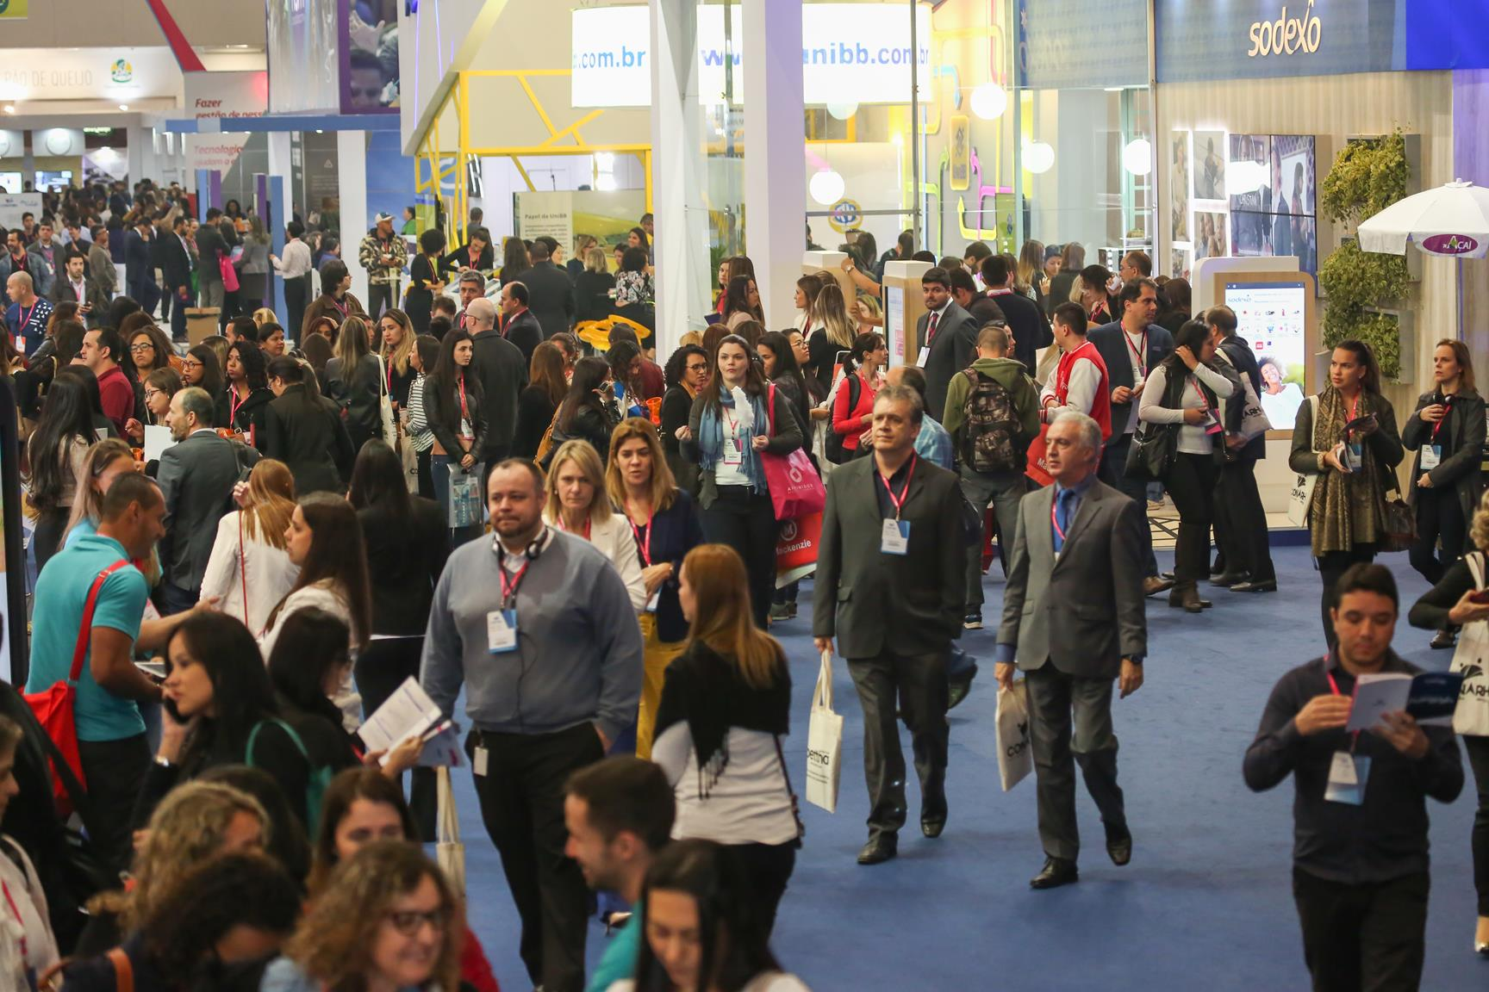
SEJA UM PATROCINADOR
DO LEADERS SUMMIT 2024

Slide 6
SEJA UM PATROCINADOR
A empresa PATROCINADORA tem o cenário ideal para trabalhar ações de relacionamento, novos negócios, posicionamento de marca, divulgação de mídia, fortalecer o relacionamento com o público-alvo, potencializar o reconhecimento da marca entre outras.

Slide 7
PROPOSTA DE PATROCÍNIOS

Slide 8
PROPOSTA DE PATROCÍNIOS
PRÉ-EVENTO
CONTRAPARTIDAS
PARA TODAS AS COTAS
INSERÇÃO DA LOGO DA EMPRESA NO SITE E APP DO EVENTO
INSERÇÃO DA LOGO EM TODAS AS PEÇAS PRODUZINDAS PARA DIVULGAÇÃO DO EVENTO.

Slide 9
COTA DIAMANTE
CONTRAPARTIDAS
BENEFICÍOS DURANTE O EVENTO
Logo nos Backdrops da entrada principal;
Logo nos painéis de projeção do Auditório;
12 Inscrições cortesias, e 05 Expositores;
Inserção de vídeo de até 5 minutos, enviado pelo patrocinador, intercalado com os vídeos dos demais patrocinadores;
Encarte de materiais nas pastas dos participantes (folheto frente e verso, medida A4, produzido pelo patrocinador)
Montagem de estande 18m² (Piso, parede fundo, logomarca na testeira, 02 mesas redondas com tampo de vidro, 03 cadeiras e lixeira).
R$ 50.000,00
Valor de investimento da categoria

Slide 10
COTA DIAMANTE
R$ 50.000,00
Valor de investimento da categoria
INCLUSO
01 – Estande de 18m2

Slide 11
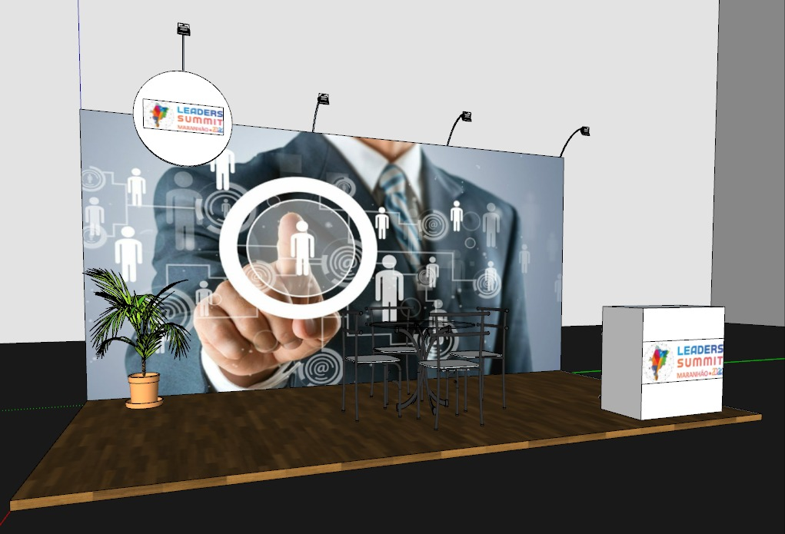
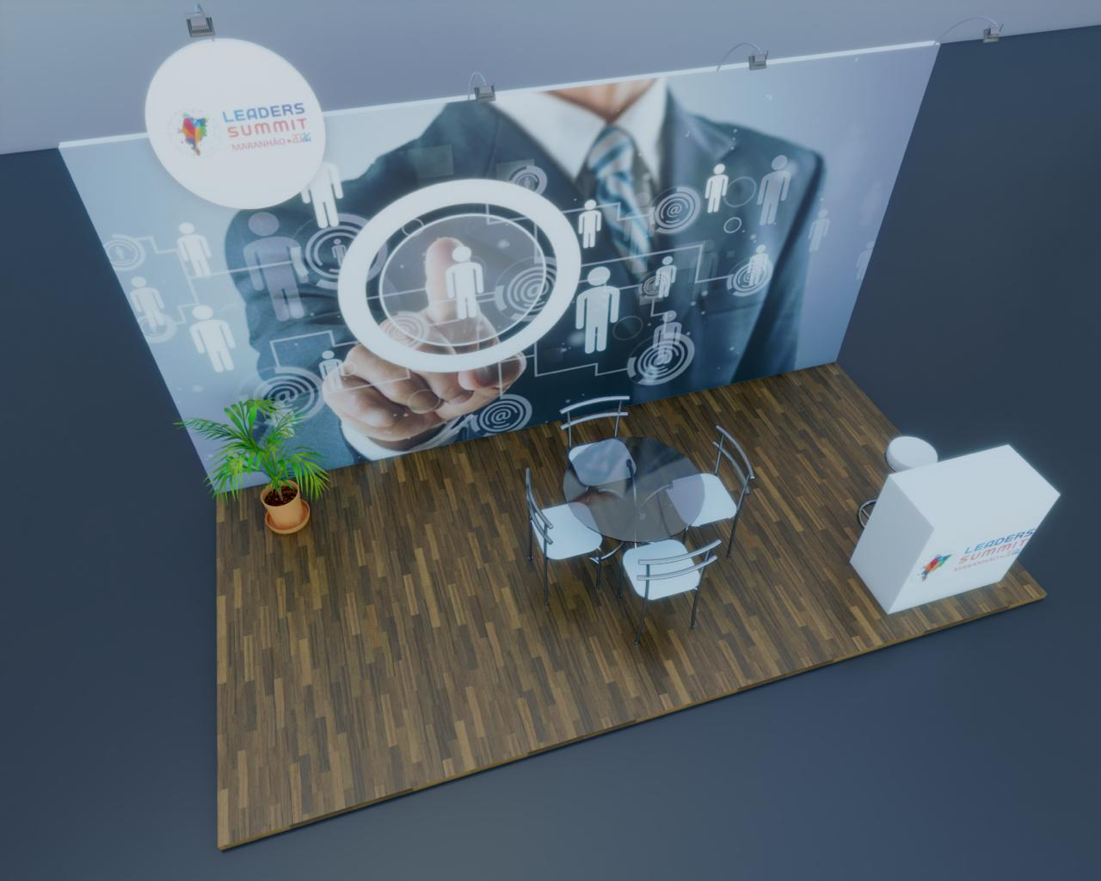
COTA DIAMANTE – 18M2

Slide 12
COTA OURO
CONTRAPARTIDAS
BENEFICÍOS DURANTE O EVENTO
Logo no Backdrops da entrada principal;
Logo nos painéis de projeção do Auditório;
08 Inscrições Cortesias, e 04 Expositores;
Inserção de vídeo de até 3 minutos, enviado pelo patrocinador, intercalado com os vídeos dos demais patrocinadores;
Encarte de material na pasta dos participantes (folheto frente e verso, medida A4, produzido pelo patrocinador)
Montagem de Stand básica estande 9m² (Piso, parede, logomarca na testeira, 01 mesa redonda com tampo de vidro, 03 cadeiras e lixeira)
R$ 35.000,00
Valor de investimento da categoria

Slide 13
COTA OURO
R$ 35.000,00
Valor de investimento da categoria.
INCLUSO
01 – Estande de 09m2

Slide 14
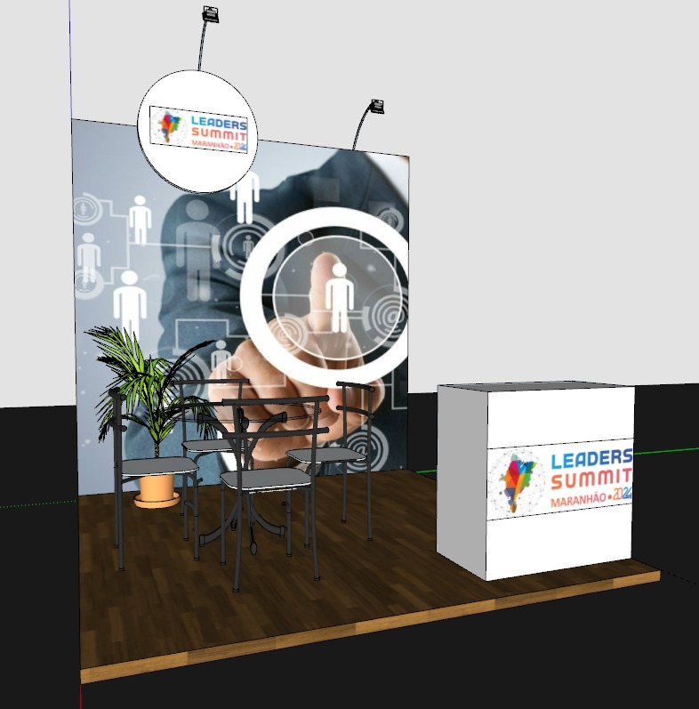
COTA OURO - 9M2

Slide 15
COTA PRATA
CONTRAPARTIDAS
BENEFICÍOS DURANTE O EVENTO
Logo no Backdrops da entrada principal;
Logo nos painéis de projeção do Auditório;
05 Inscrições Cortesias, e 03 Expositores;
Inserção de vídeo de até 3 minutos, enviado pelo patrocinador, intercalado com os vídeos dos demais patrocinadores;
Encarte de material na pasta dos participantes (folheto frente e verso, medida A4, produzido pelo patrocinador)
Montagem de Stand básica estande 6m² (Piso, parede, logomarca na testeira, 01 mesa redonda com tampo de vidro, 03 cadeiras e lixeira)
R$ 25.000,00
Valor de investimento da categoria

Slide 16
COTA PRATA
R$ 25.000,00
Valor de investimento da categoria
Incluso 01 estande de 06m2

Slide 17
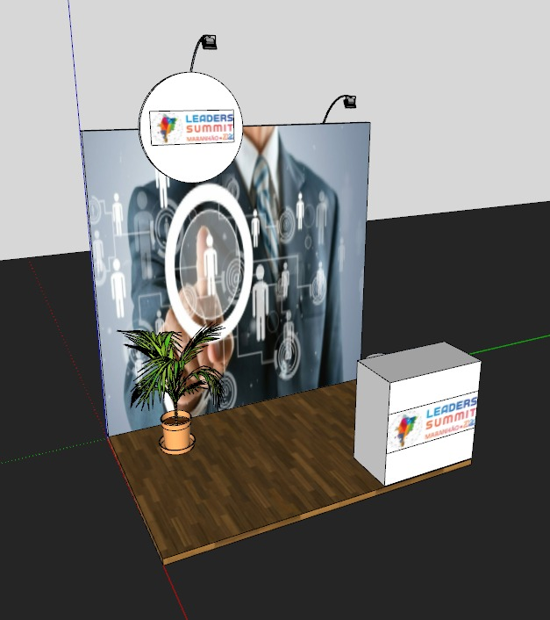
COTA PRATA – 6m2

Slide 18
COTA BRONZE
CONTRAPARTIDAS
BENEFICÍOS DURANTE O EVENTO
Logo no Backdrop da entrada principal;
Logo na Tela do Auditório;
05 Inscrições Cortesias;
Encarte de material na pasta dos participantes (folheto frente e verso, medida A4, produzido pelo patrocinador)
R$ 15.000,00
Valor de investimento da categoria

Slide 19
SEJA UM EXPOSITOR
NA EXPO LEADERS SUMMIT 2023
QUE ACONTECE DURANTE O EVENTO.

Slide 20
PROPOSTA EXPOSITOR
EXPO – LEADERS SUMMIT 2024

Slide 21
STAND EXPO 9m2
R$ 9.000,00
Valor de investimento da categoria
Logo no Backdrop de Expositores e telão de projeção como expositor
04 Cortesias e 03 Crachás de Expositores

Slide 22
STAND EXPO 6m2
R$ 6.000,00
Valor de investimento da categoria
Logo no Backdrop de Expositores e telão de projeção como expositor
03 Cortesias e 02 Crachás de Expositores

Slide 23
ESTAREMOS PRESENTES EM TODAS AS REDES SOCIAIS COM GRANDE ALCANCE E CONECTADOS COM NOSSOS PARCEIROS E APOIADORES
Facebook
LinkedIn
Instagram
HotSite e APP do Evento
Leaderssummitma.com.br

Slide 24
VALORES DE INSCRIÇÕES
CATEGORIAS | ATÉ 30/10/2024 | De 31/10 a 20/11/2024 | APÓS 21/11/2024
EMPRESAS E PESSOAS FÍSICAS ASSOCIADAS EMPRESAS E ORGANIZAÇÕES CONVENIADAS | R$ 780,00 | R$ 880,00 | R$ 980,00
EMPRESAS E PESSOAS FÍSICAS NÃO ASSOCIADAS A CONVENIADAS | R$ 920,00 | R$ 1.120,00 | R$ 1.280,00
PACOTE CORPORATE 10 INSCRIÇÕES | R$ 8.500,00 | R$ 9.500,00 | R$ 10.200,00

Slide 25
INFORMAÇÕES
FORMA DE PAGAMENTO
50% - Fechamento da Proposta
50% - Ajustado antes do evento
Edilson Lira – 98 – 98880 -1402
edilsonlira@fococonsultancygroup.com.br

